Slide 1
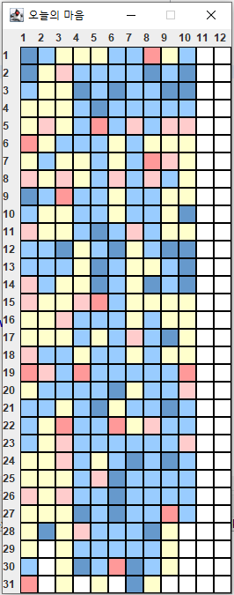
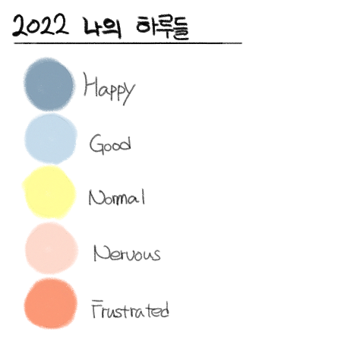
매일의 마음이 모여 완성되는 ‘1년 마음 포스터‘
<Year in Pixels>
하루 끝에 그날을 돌아보고, 마음을 나타내는 색을 기록해봐요!
1년 후면 나만의 모자이크가 만들어져 있을 거예요!
기쁜 날
Wishing Your Great Year!
좋은 날
각각의 기분이 나타내는 색상
평범한 날
색상 조합은 하루가 저물어갈 때의 노을에서 생각
우울한 날
나쁜 날
내 마음이 모이게 될 포스터가로는 월, 세로는 일

